Slide 1
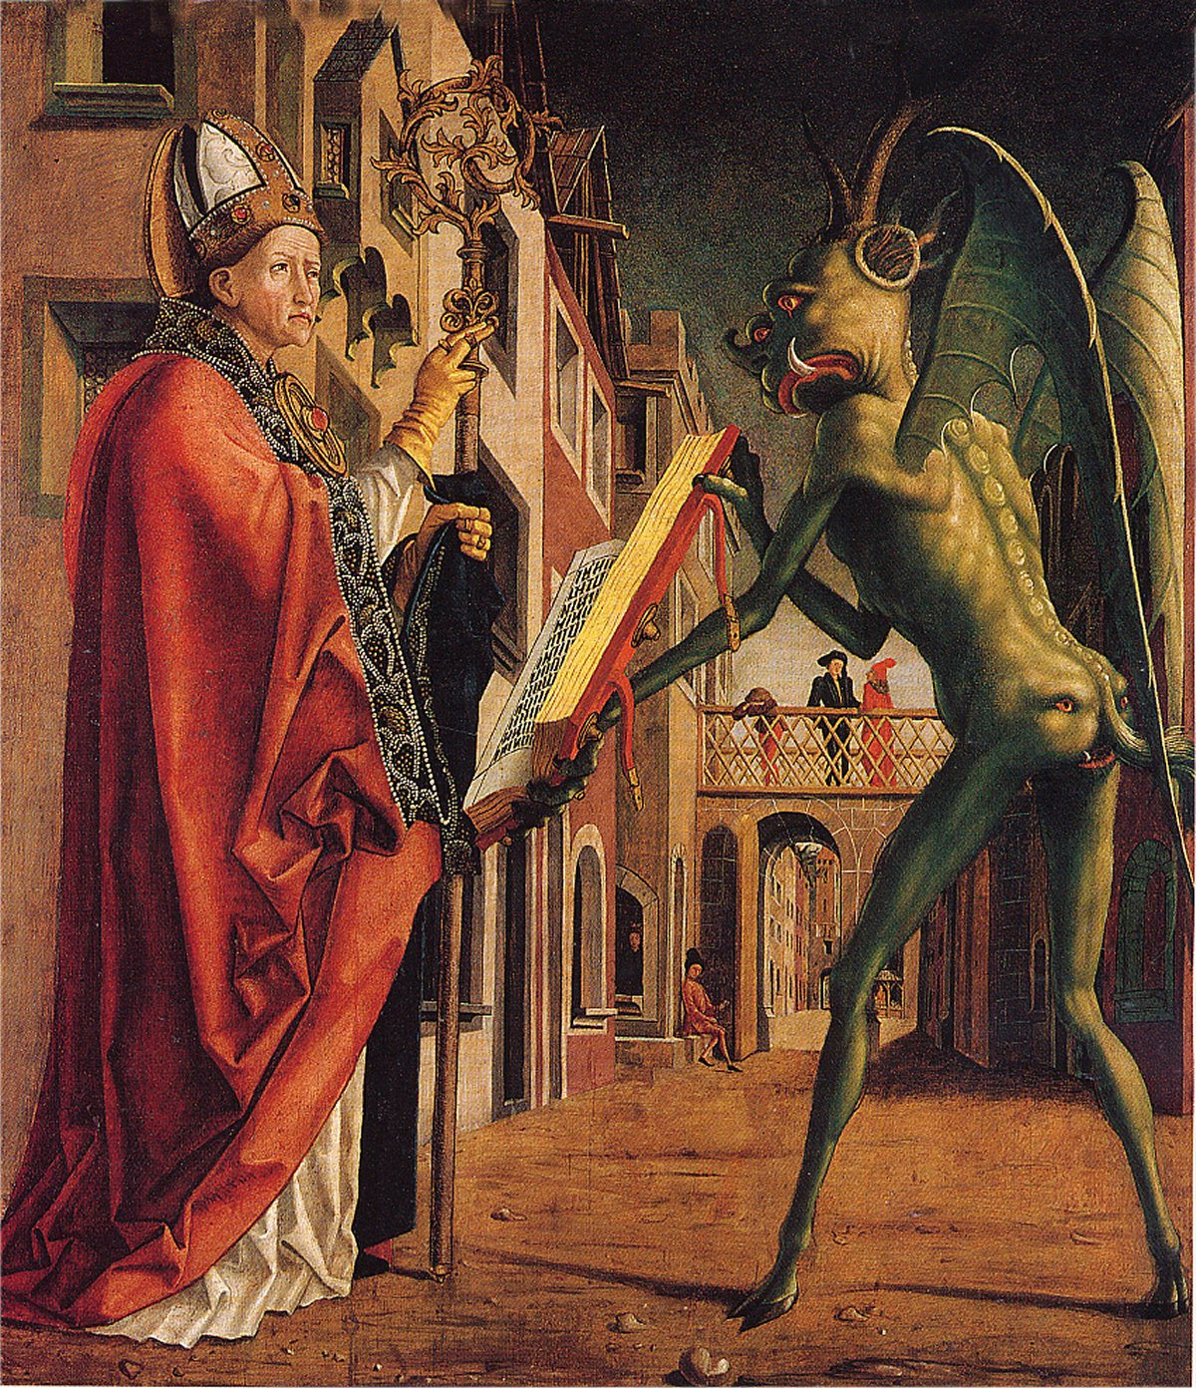
Neurčitá zájmena
Latina pro PVH/ARCH
21.11.2024
Svatý Augustin nutí ďábla naučit se latinská zájmena. M. Pacher, 1471-1475.

Slide 2
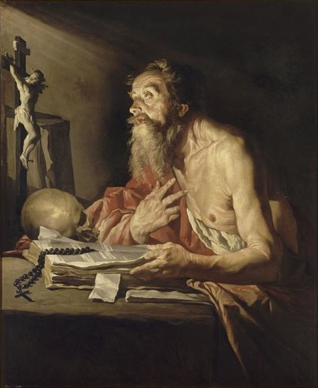
Zájmeno aliquis, aliquid (někdo)
Substantivní (někdo, něco): aliquis (aliqui), aliquid
Substantivní | Někdo | Něco
Nom. | ali-quis / ali-quī | ali-quid
Gen. | ali-cuius | ali-cui reī
Dat. | ali-cui | ali-cui reī
Ak. | ali-quem | ali-quid
Abl. | ali-quō | ali-quā rē
Sv. Jeroným se učí latinská zájmena. M. Stom, 1650.

Slide 3
Zájmeno aliqui (aliquis), aliqua, aliquod
Adjektivní (nějaký, -á, -é; některý, -á, -é): aliqui (aliquis), aliqua, aliquod
Sg. | m. | f. | n.
Nom. | ali-quī / ali-quis | ali-qua | ali-quod
Gen. | ali-cuius | ali-cuius | ali-cuius
Dat. | ali-cui | ali-cui | ali-cui
Ak. | ali-quem | ali-quam | ali-quod
Abl. | ali-quō | ali-quā | ali-quō
Pl. | m. | f. | n.
Nom. | ali-quī | ali-quae | ali-qua
Gen. | ali-quōrum | ali-quārum | ali-quōrum
Dat. | ali-quibus | ali-quibus | ali-quibus
Ak. | ali-quōs | ali-quās | ali-qua
Abl. | ali-quibus | ali-quibus | ali-quibus

Slide 4
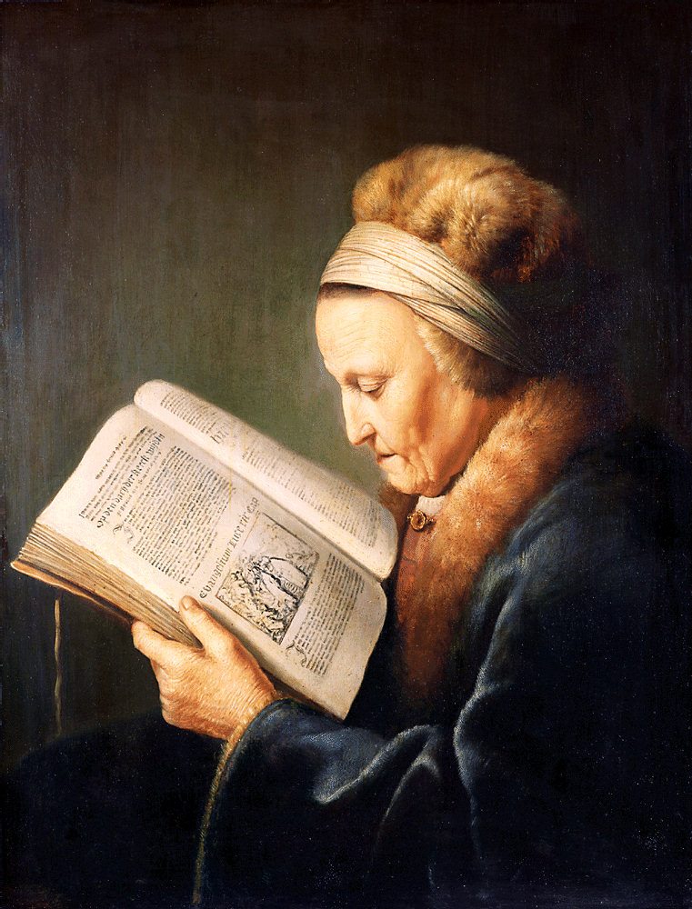
Zájmeno quis, quid (někdo, něco)
Substantivní (někdo, něco): quis (qui), quid
Adjektivní (nějaký, -á, -é; některý, -á, -é): qui (quis), qua (quae), quod
Skloňuje se jako aliquis, aliquid
Používá se obvykle místo aliquis po spojkách si, nisi, ne, num, quo, quanto, cum atd.
V záporných větách se překládá jako „nikdo, nic, žádný“
Curavimus, ne quis timeret.
Postarali jsme se, aby se nikdo nebál.
Stará žena se učí latinská zájmena. G. Dou, 1631.

Slide 5
Quisquam, ullus (někdo, něco)
Subst. | Někdo | Něco
Nom. | quis-quam | quid-quam / quic-quam
Gen. | cuius-quam | ūll-īus reī
Dat. | cui-quam | ūll-ī reī
Ak. | quem-quam | quid-quam / quic-quam
Abl. | quō-quam | ūll-ā rē
Substantivní podoba se skládá ze sklonného quis- a nesklonné částice –quam
Adjektivní podoba je nahrazována zájmenným adjektivem ūllus (skloňuje se stejně jako nullus)
Užívá se v záporných větách nebo ve větách se záporným smyslem:
Neque quisquam quicquam petivit. Nikdo ani nic nechtěl.
Hoc quisquam arbitratur? To si snad někdo myslí?
Martin Luther se učí latinská zájmena. J.N. Paton, 1861.

Slide 6
Zájmeno Quidam
 | Někdo | Něco
Nom. | quī-dam | quid-dam
Gen. | cuius-dam | cuius-dam reī
Dat. | cui-dam | cui-dam reī
Ak. | quen-dam | quid-dam
Abl. | quō-dam | quā-dam rē
Substantivní:
quīdam, quiddam (kdosi, cosi
Adjektivní:
quīdam, quaedam, quoddam
(kterýsi, jakýsi; kterási; kterési)
Sg. | m. | f. | n.
Nom. | quī-dam | quae-dam | quod-dam
Gen. | cuius-dam | cuius-dam | cuius-dam
Dat. | cui-dam | cui-dam | cui-dam
Ak. | quen-dam | quan-dam | quod-dam
Abl. | quō-dam | quā-dam | quō-dam
Pl. | m. | f. | n.
Nom. | quī-dam | quae-dam | quae-dam
Gen. | quōrun-dam | quārun-dam | quōrun-dam
Dat. | quibus-dam | quibus-dam | quibus-dam
Ak. | quōs-dam | quās-dam | quae-dam
Abl. | quibus-dam | quibus-dam | quibus-dam

Slide 7
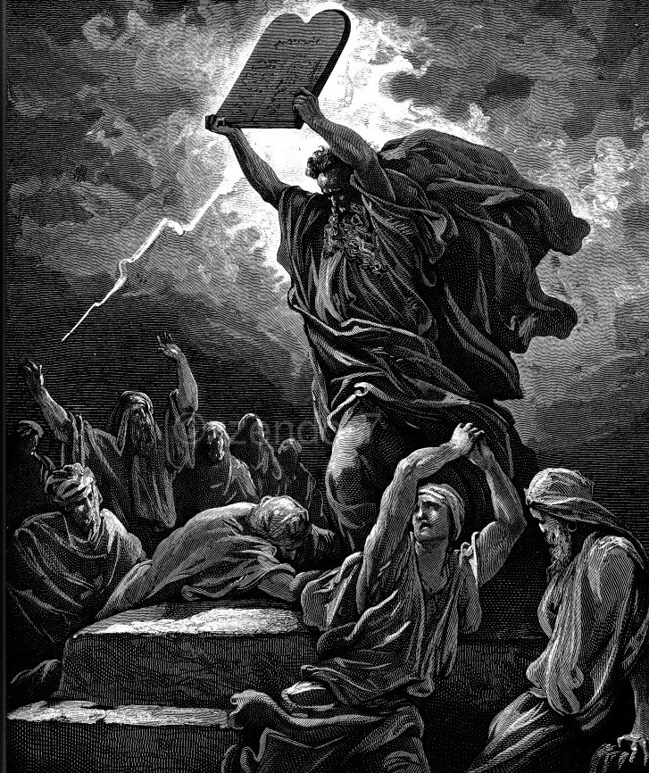
Quīvīs, Quīlibet (kdokoliv, cokoliv; leckdo, lecco)
Quivis
Skládá se ze skloňované části quī- a nesklonné části -vīs:
substantivní: quīvīs, quidvīs „kdokoliv, cokoliv“
adjektivní: quīvīs, quaevīs, quodvīs „kterýkoli, jakýkoli; kterákoli, jakákoli; kterékoli, jakékoli“
Quīlibet
Skládá se ze skloňované části quī- a nesklonné části -libet:
substantivní: quīlibet, quidlibet „leckdo, lecco“
adjektivní: quīlibet, quaelibet, quodlibet „leckterý, -á, -é; lecjaký, -á, -é“
Mojžíš učí izraelity zájmena, G. Doré, 1866.

Slide 8
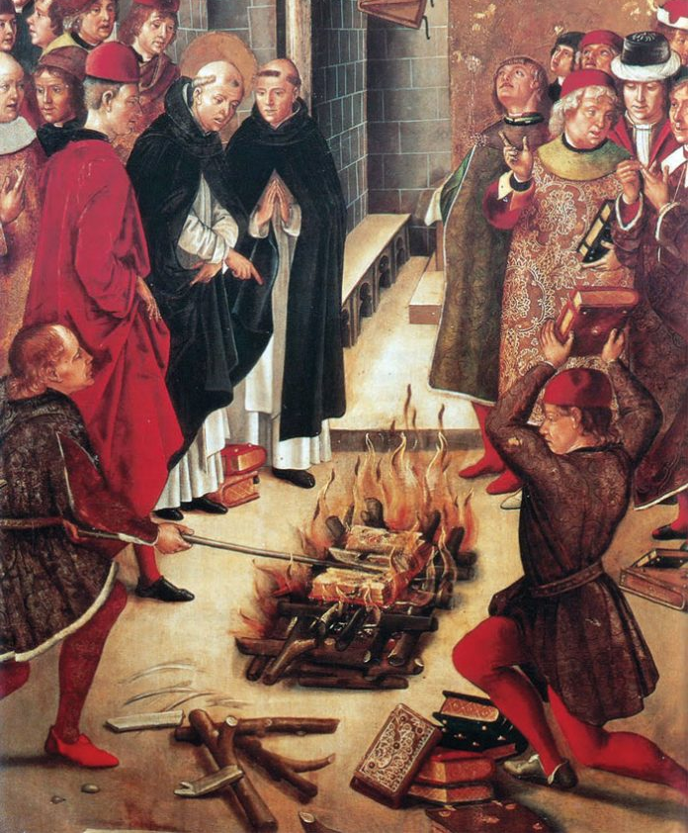
Quisque (každý)
Quisque
skládá se ze zájmena quis- a nesklonné části –que
Část quis- se skloňuje jako tázací zájmeno
Ke tvarům zájmena se přidává –que, které se něskloňuje:
Quisque, cuiusque, cuique…
Pálení latinských gramatik, c. 1495.

